Slide 1
FDTD法による内部導体装置Mini-RTプラズマ中の電磁場解析
第17回 若手科学者によるプラズマ研究会
東京大学大学院 新領域創成科学研究科
河合 智賀
2014/3/6(木)
Notes:
「FDTD法による内部導体装置Mini-RTプラズマ中の電磁場解析」という題目で発表させていただきます。

Slide 2
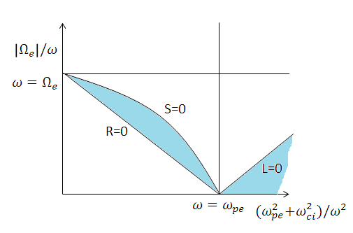
Mini-RTにおけるEBW励起実験
O-X-B,SX-FX-Bモード変換によるEBWの励起を観測
装置内でモード変換が起こる場所を予め特定したい （実験の際にどのあたりを観測すればいいか）
アンテナからの放射特性を知りたい （適切な入射角の設定）
→シミュレーションによって検討
図1.CMAダイアグラムの電子サイクロトロン周波数近傍
Notes:
先ほどの発表と内容的に重複するところがあるので、実験に関する詳細はそちらのほうで説明があったかと思います。
Mini－RTプラズマ中でマイクロ波からのモード変換によるEBWの励起を観測する、というのを実験でやっているのですが、そのために事前に幾つか知っておきたいことがあります
実験的にはEBWの観測はプラズマにプローブを挿入して直接計測しているが、どのあたりでモード変換がおこるかあらかじめ知ることができれば、モードの同定のために役立てられると考えられます
またO-X-Bモード変換の場合、P=0カットオフにマイクロ波を送り込む際に磁場に対して適切な入射角を設定する必要があり、アンテナからの放射特性がモード変換の効率に影響してきます
これらの事項を検討するため、実験を行う系を模した電磁場解析の数値シミュレーションを実施することが有用だと考えられます

Slide 3
Mini-RTにおけるEBW励起実験
(装置スケール)$≃$(入射マイクロ波の波長) →幾何光学近似（光線追跡）が有効でない →Full-Waveで解析
FDTD(Finite-Difference Time-Domain)法
実装が単純(Maxwell方程式を実時空間で差分化)
入射マイクロ波に対するプラズマの過渡応答の解析
Notes:
プラズマ中の電磁場伝搬を数値計算するにあたって、いくつかの手法が考えられます。当装置での実験の特徴として、装置スケールと入射マイクロ波の波長が同じオーダになるという点が挙げられます。
このような系では幾何光学近似が有効でないので、波動の伝播に関して光線追跡のような手法が正しい結果を与えないと考えられます。そこで今回はMaxwell方程式をそのまま解くFull-Waveでの解析を行うこととしました。
数値解析の手法としてFDTD法（有限差分時間領域法）を用いました。この手法はMaxwell方程式を実時空間上で差分化して解くという点で実装が比較的単純で、その物理的意味もわかりやすいという利点があります。
また実時間での解析なので、パルス状のマイクロ波入射に対するプラズマの過渡応答を見ることができるという点もあり、今回はこの手法について検討しました。

Slide 4
電磁場の媒質としてのプラズマ
物質中のMaxwell方程式
$$∇×E=−\frac{∂B}{∂t},∇×B=μ_{0}\left(J+\frac{∂D}{∂t}\right),D=ε_{0}E+P$$
$j_{pol}≡\frac{∂P}{∂t}$は分極電流
$$∇×B=\frac{1}{μ_{0}}\left(ε_{0}\frac{∂E}{∂t}+j_{pol}\right)$$
$$P\left(r,t\right)=∫χ\left(r−r^{′},t−t^{′}\right)E\left(r^{′},t^{′}\right)dr′dt′ \\ P\left(k,ω\right)=χ\left(k,ω\right)E(k,ω)$$
誘電率テンソル$ε_{0}K\left(k,ω\right)=ε_{0}(1+χ\left(k,ω\right))$は波動に対するプラズマの応答を表す
Notes:
FDTD法にプラズマを組み込む方法について今回の研究で検討したものを説明します。
解くべき方程式はMaxwell方程式ですが、プラズマ中の電磁場の伝搬を解析する際には誘電率テンソルというのがよく出てくるかと思います。これは波動に対するプラズマの応答を表す
関数ですがこの導電率χの部分は分極Pと電場Eの関係を表していて、この分極Pの時間微分が電流密度としてMaxwell-Ampereの式に入ってきたわけです。そのあたりの応答は
誘電率テンソルではχが担っているのですが、

Slide 5
電磁場の媒質としてのプラズマ
電流は主に電子の流れが担う
$$m_{e}n_{e}\frac{∂v_{e}}{∂t}=−en_{e}\left(E+v_{e}×B_{0}\right)$$
↓ $$\frac{∂J}{∂t}=\frac{n_{e}e^{2}}{m_{e}}E−\frac{e}{m_{e}}J×B_{0}$$
（$v_{e}$は電子流体の速度、$B_{0}$は外部磁場$、J≡−en_{e}v_{e}$）
これをMaxwell方程式と連立させて解く (0次の外部磁場に対する1次の量として波動場を解く)
Notes:
先ほどMaxwel-Ampereの式に出てきた電流Jに関してこれは主に電子の流れが担うと考えると、上の電子流体の運動量保存則から、Jに関する時間変化の式をたてることができます。
今回は、これをMaxwell方程式における電場E、磁場Bの時間発展式と連立させて解くという手法を用いました。

Slide 6
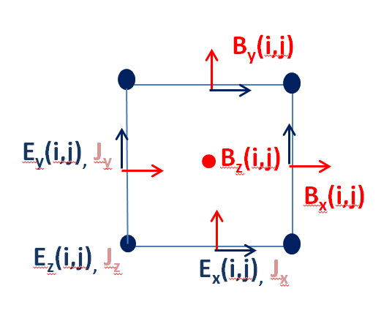
微分演算子の差分化
時間と空間に対して2次精度の中心差分をとる
${\left.\frac{E^{n}−E^{n−1}}{Δt}\right|}_{t=\left(n−\frac{1}{2}\right)Δt }=\frac{1}{ε_{0}μ_{0}}∇×B^{n−\frac{1}{2}}−\frac{1}{ε_{0}}J^{n−\frac{1}{2}}$
${\left.\frac{B^{n+\frac{1}{2}}−B^{n−\frac{1}{2}}}{Δt}\right|}_{t=nΔt}=−∇×E^{n}$
${\left.\frac{J^{n+\frac{1}{2}}−J^{n−\frac{1}{2}}}{Δt}\right|}_{t=nΔt}=\frac{n_{e}e^{2}}{m_{e}}E^{n}−\frac{e}{m_{e}}\frac{1}{2}\left(J^{n+\frac{1}{2}}+J^{n−\frac{1}{2}}\right)×B_{0}$
空間に関してはYeeセルを用いる
e.g. $\frac{∂B_{z}\left(i,j\right)}{∂t}=\frac{E_{x}\left(i,j+1\right)−E_{x}(i,j)}{Δy}−\frac{E_{y}\left(i+1,j\right)−E_{y}\left(i,j\right)}{Δx}$
Notes:
微分演算子を時間と空間に関して離散化
ここでは肩についてるnが時間の離散的なパラメータ、i,jは同様に空間を表す離散的なパラメータ
FDTD法の特徴として、時空間の差分化がMaxwell方程式を自然に解けるようなスタッガード格子になっているというのがあります。
こうして左辺と右辺で各項が定義されている時間を揃えるのが重要で、例えば第3式の右辺でJを時間に関して平均化している点などがそうである。
空間に関しては、FDTD法で一般的なYeeセルを使って、例えば第4式のように解きます。

Slide 7
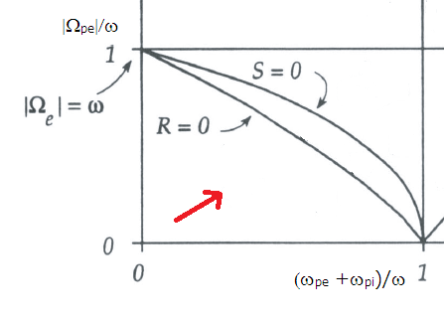
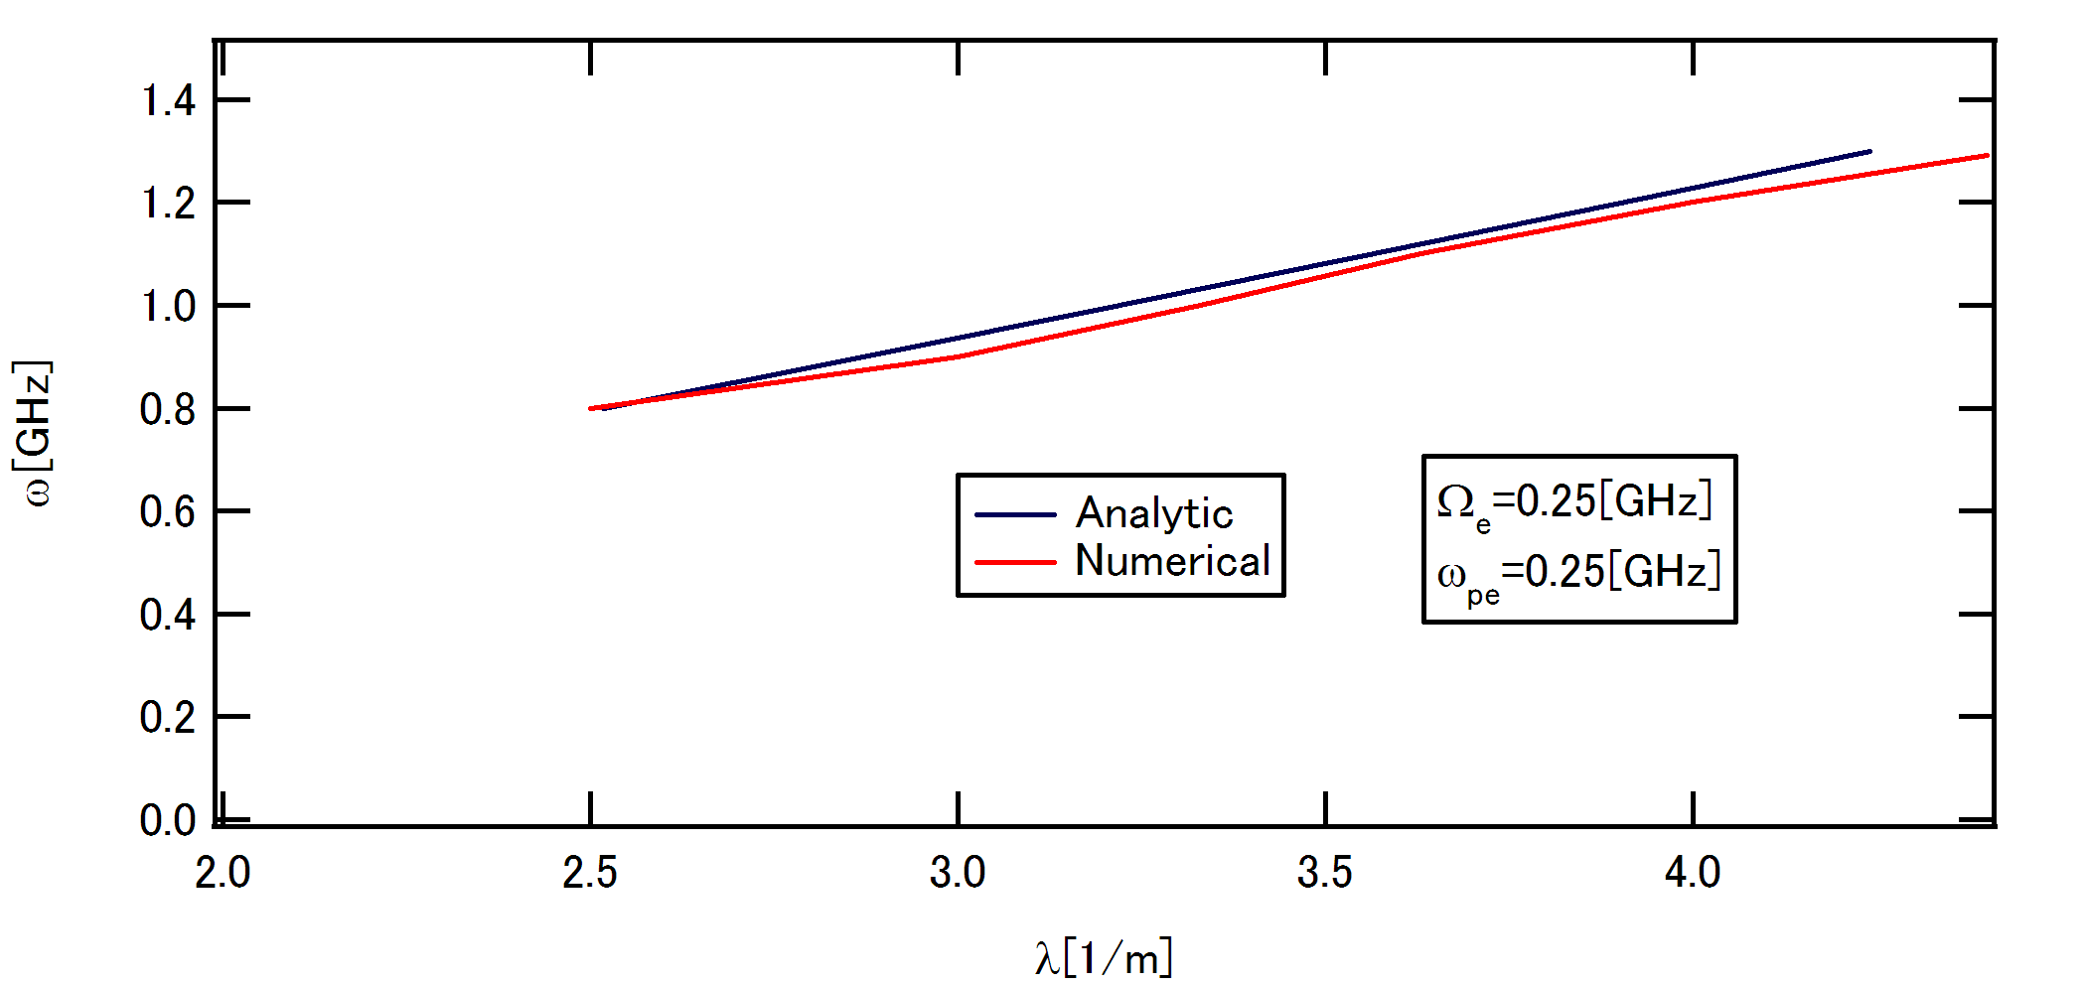
1次元問題での解析
X波の一様媒質($Ω_{i}=ω_{pe}=0.25[GHz]$)中での伝搬
図2. CMAダイアグラムにおけSlow-X波
図3. X波の分散関係 解析解：青、数値計算：赤
Notes:
以上のような定式化で作成したコードの検証のため、1次元問題での一様媒質を仮定して、分散関係を数値計算から求めました。
CMAダイアグラムでいうと左図の赤線のあたりのパラメータで計算しているんですが、その結果が右図のようになります
青が解析解、赤が数値計算より求めた分散関係です、ここからこの定式化は妥当であると判断して…

Slide 8
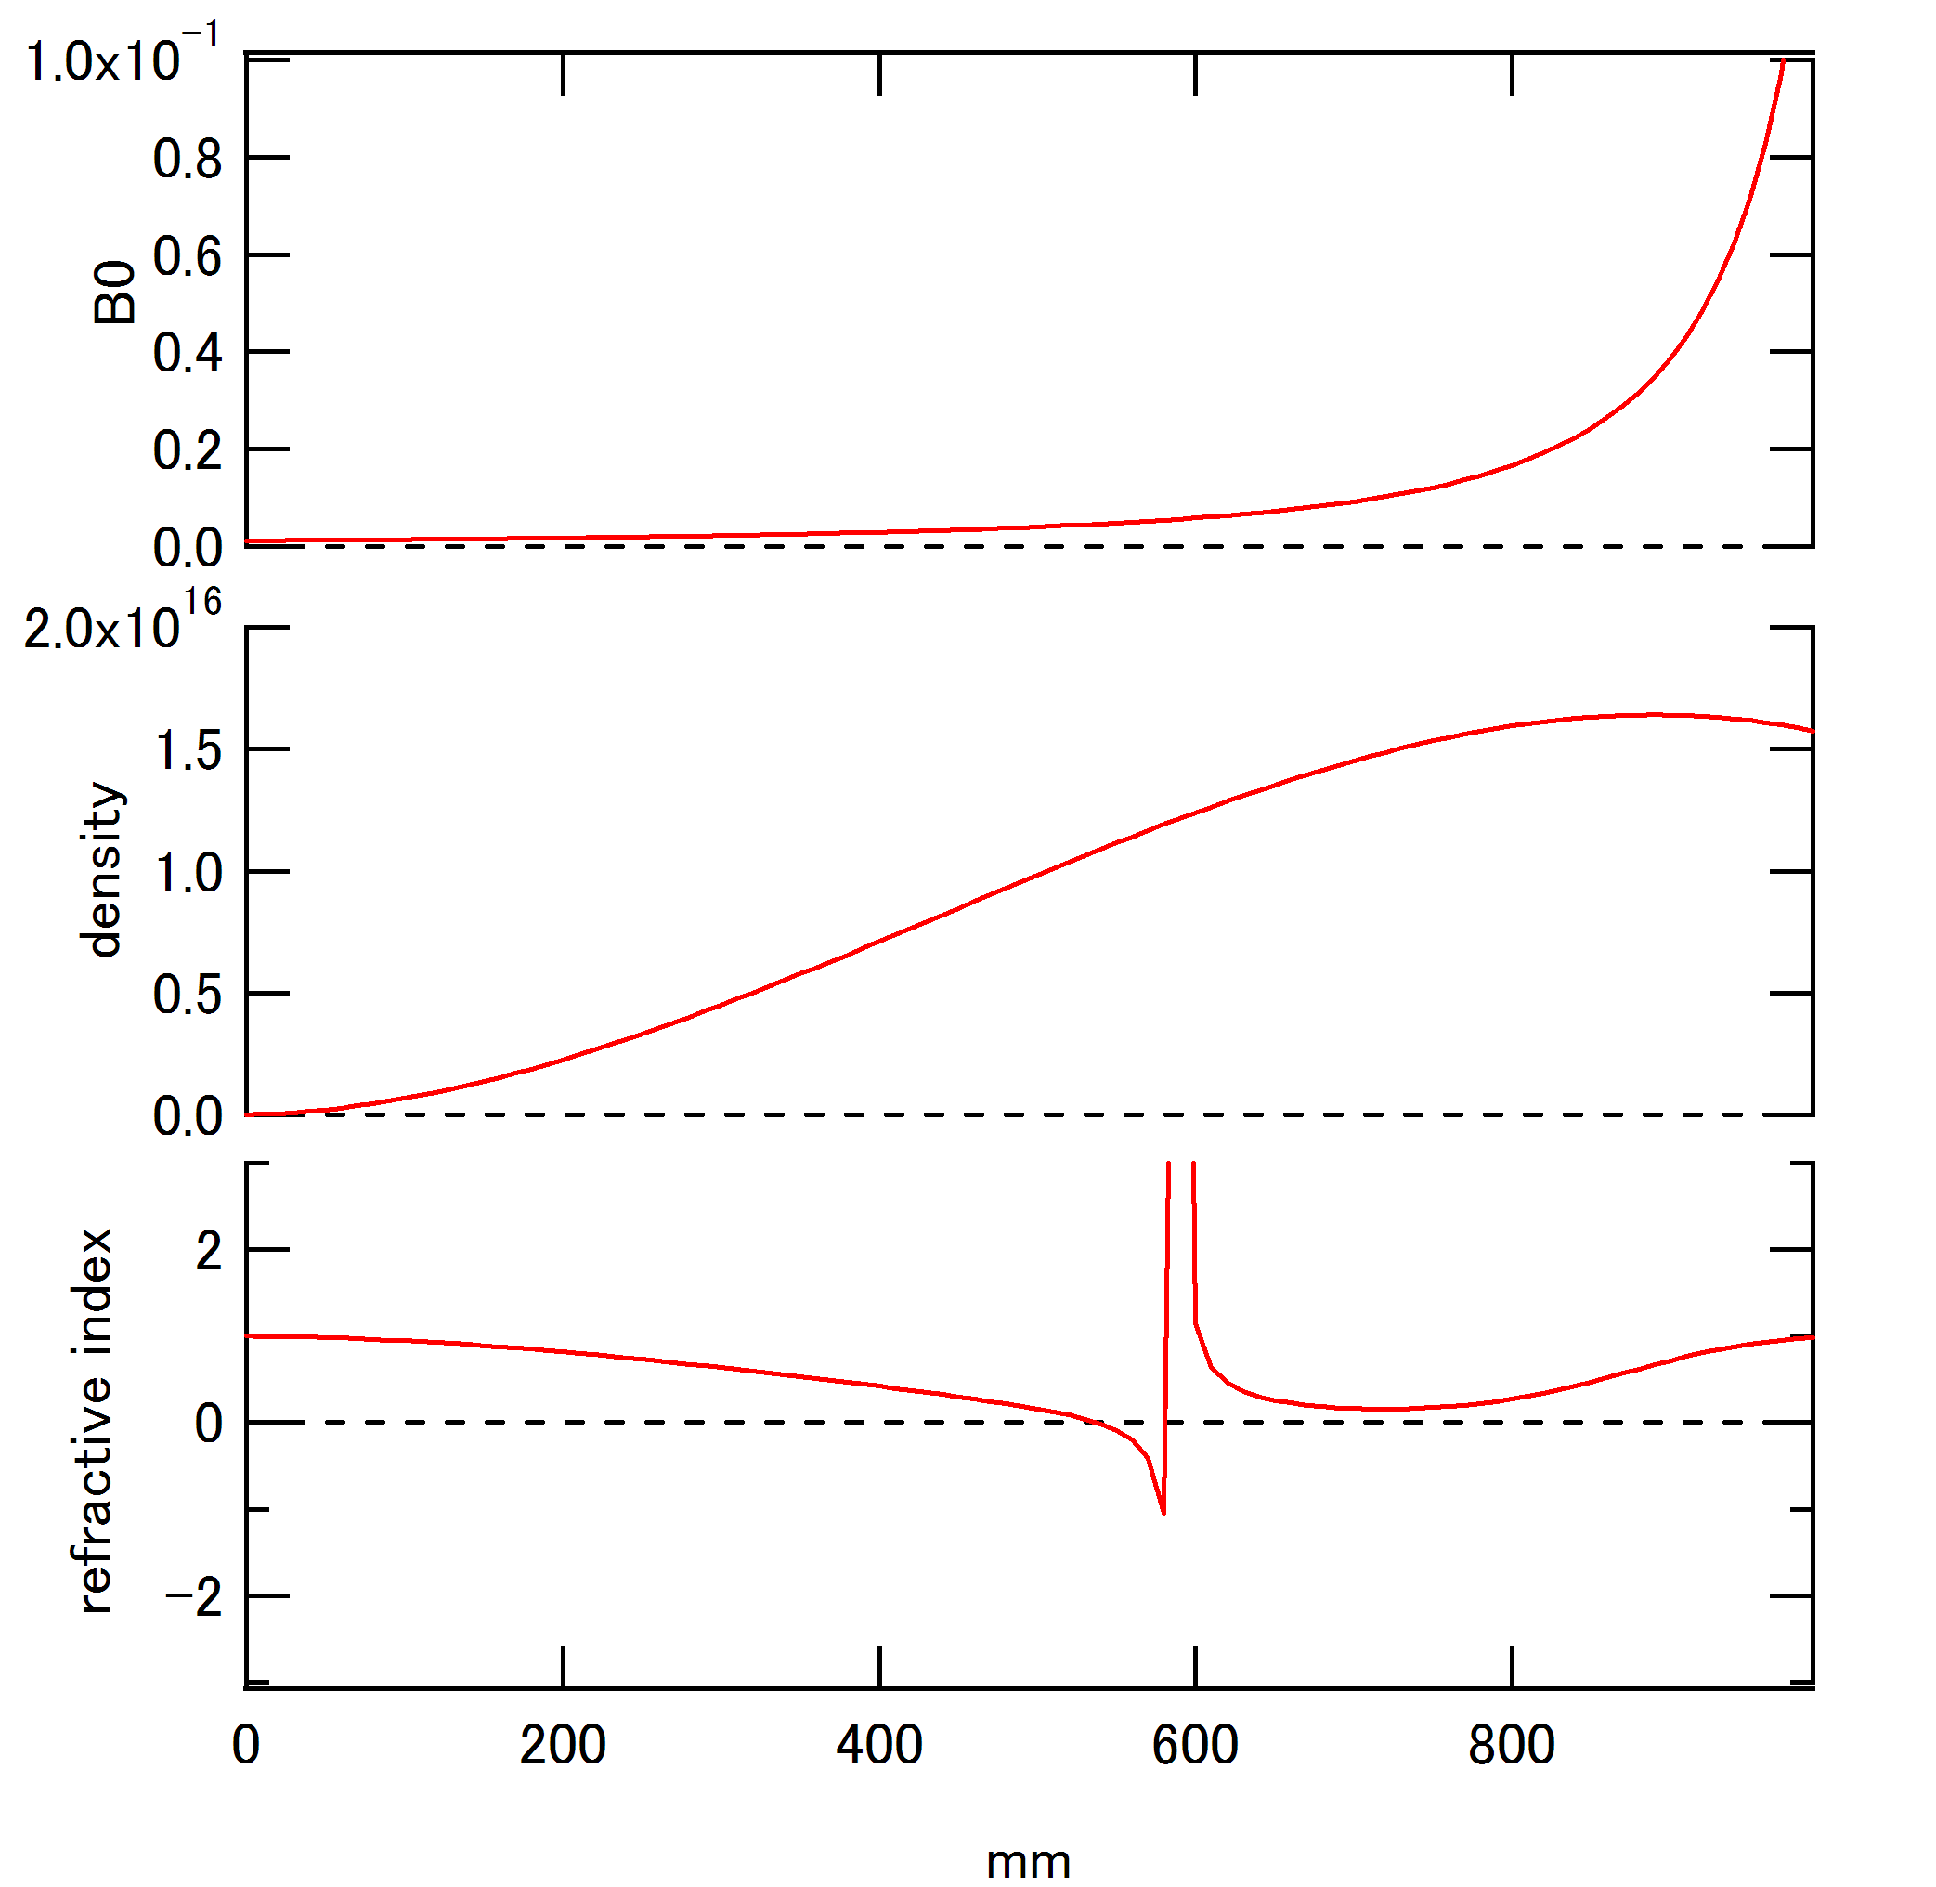
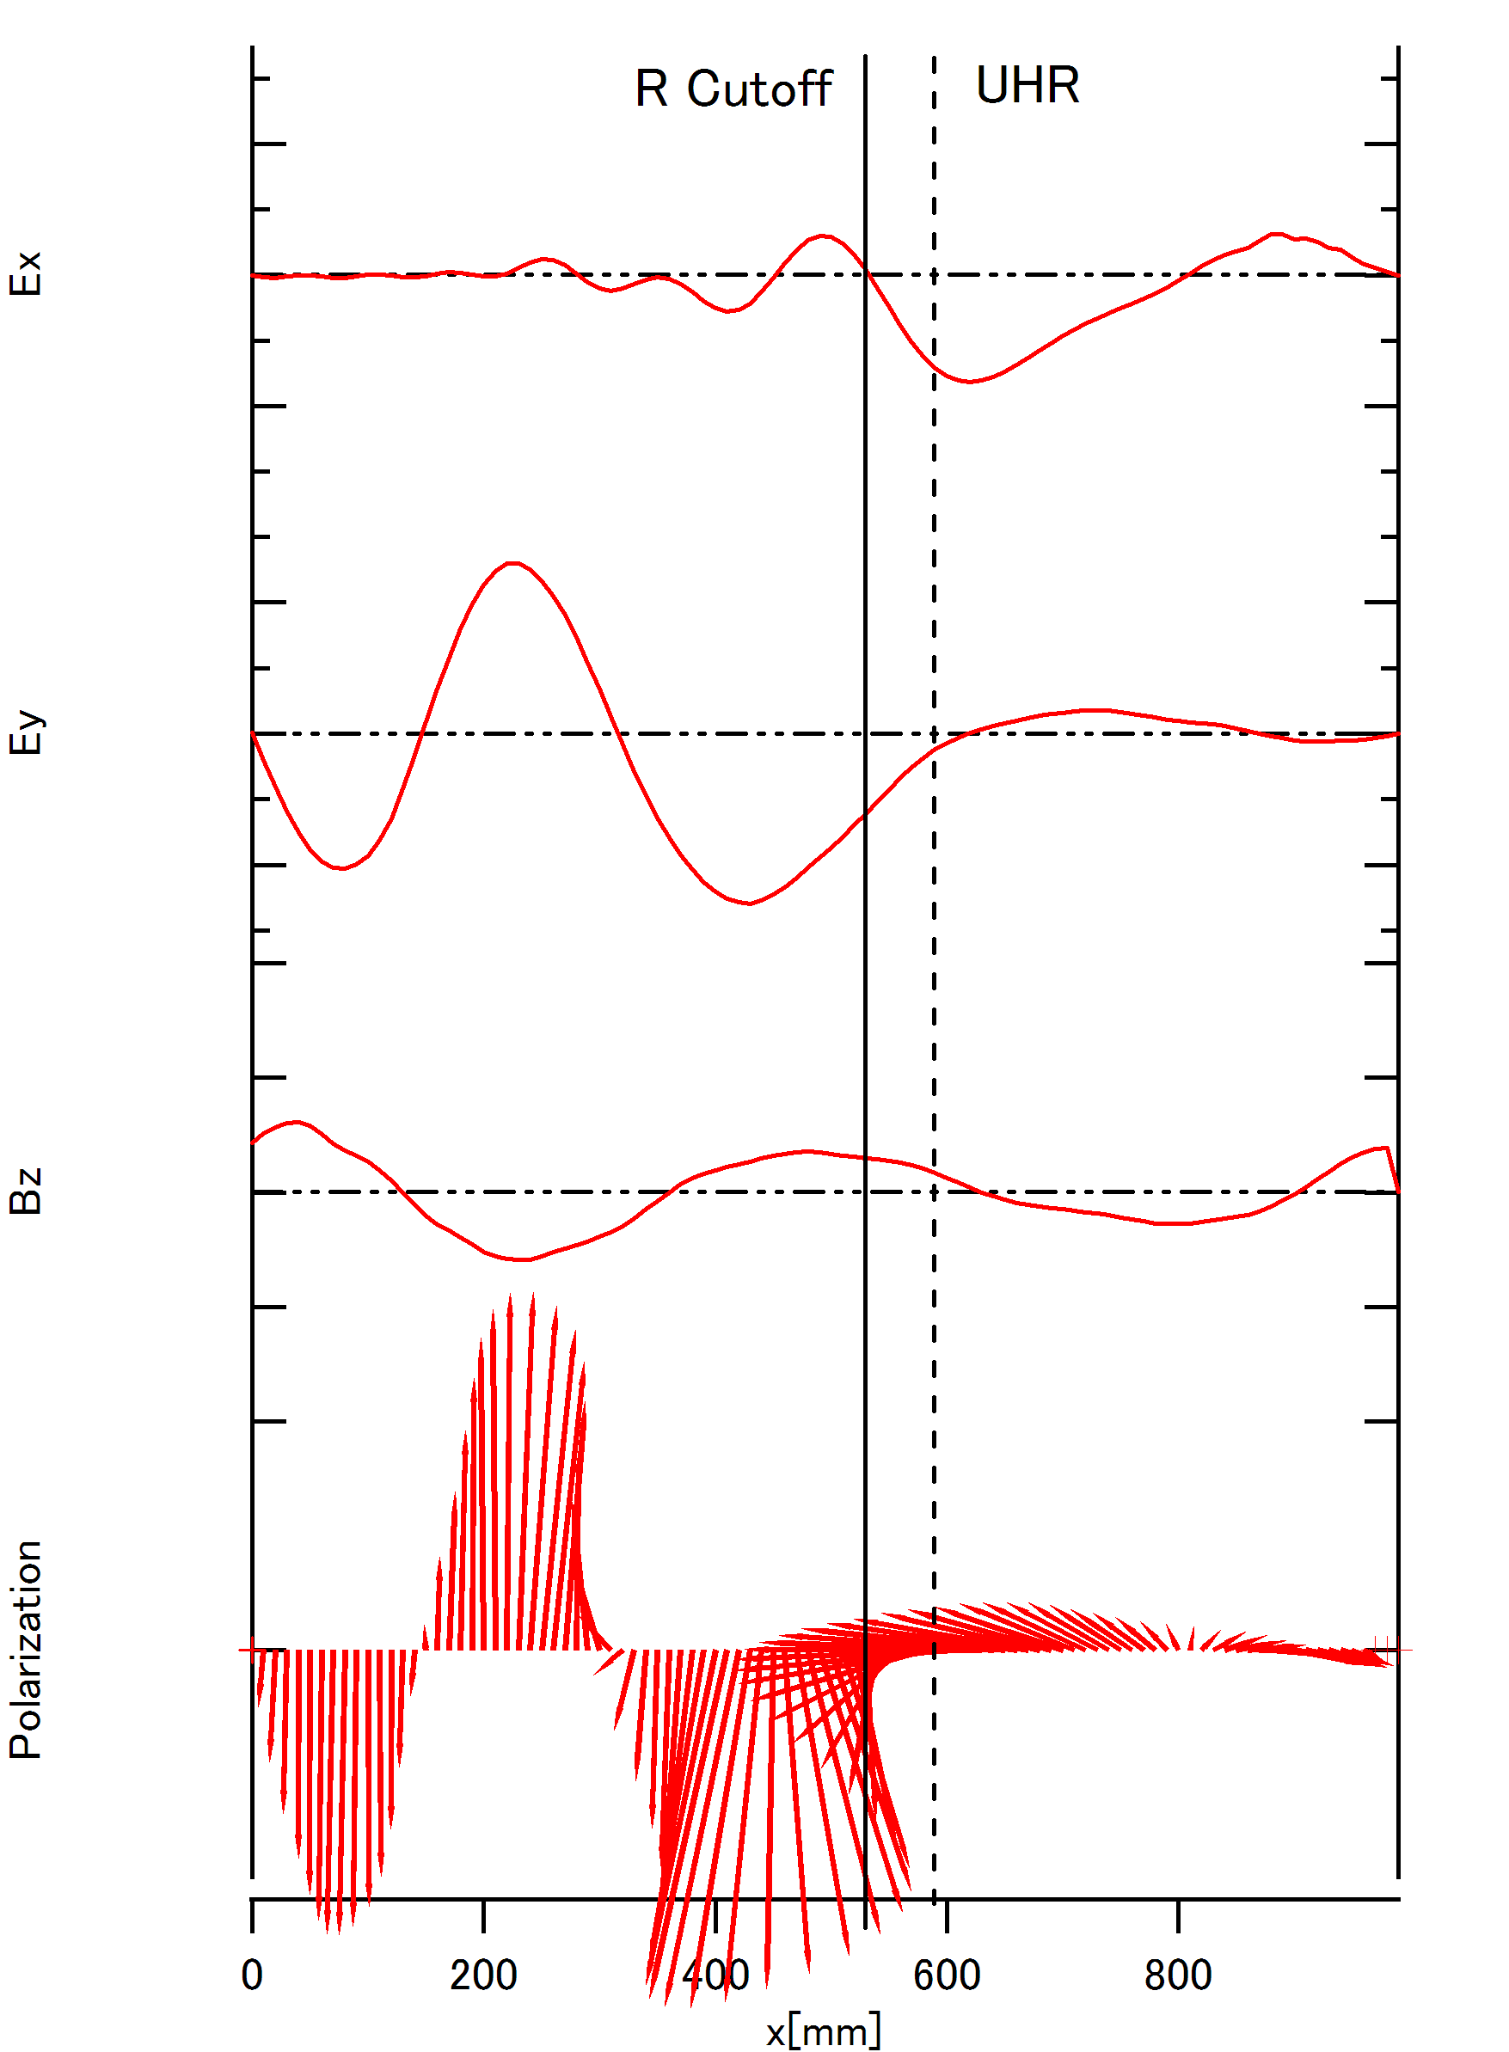
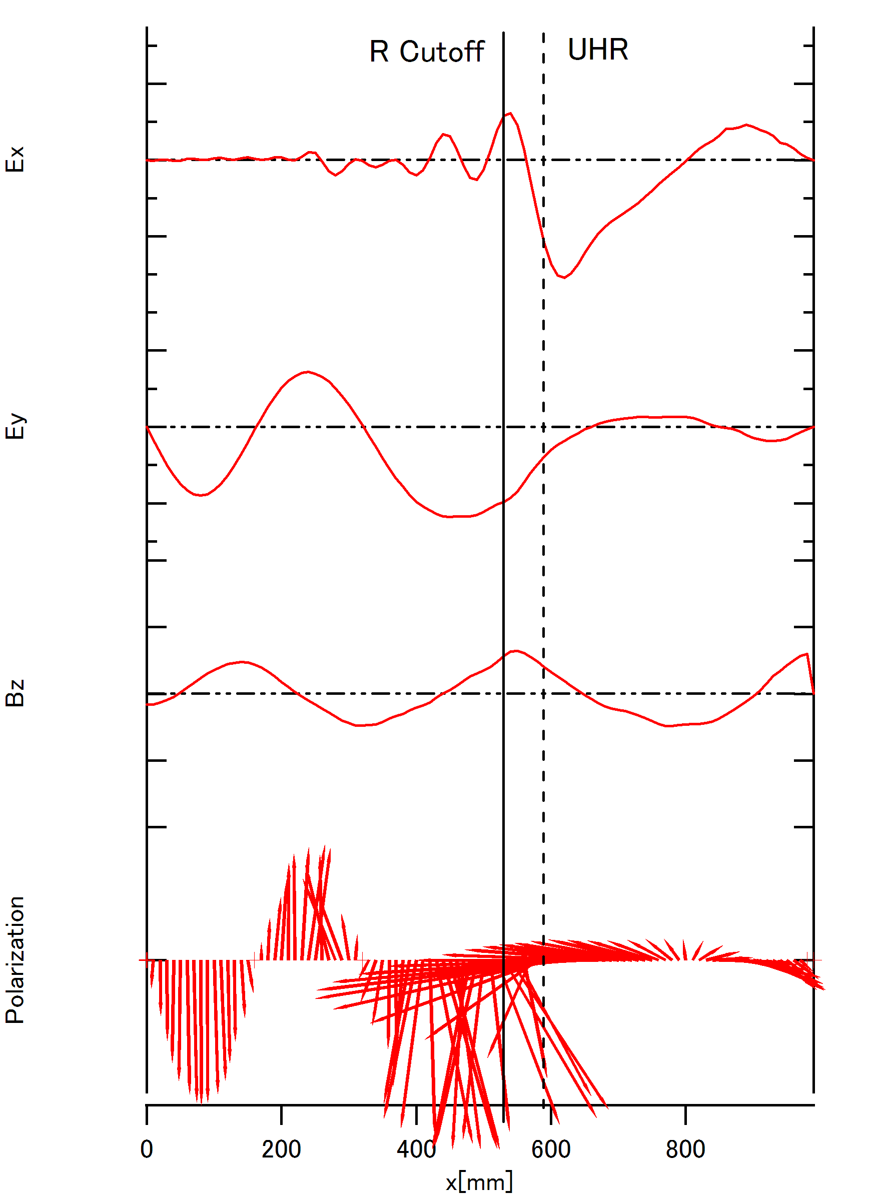
1次元問題での解析
Mini-RTの磁場配位・密度分布を模した1次元モデル
弱磁場・低密度側から1[GHz]で$J_{z}$を励振,$B_{0}=B_{0}\left(x\right)\hat{y}$
図5. Ex,Ez,By,電場の偏光 t=8[ns]
図6. t=12[ns]
図4. 磁場強度、電子密度、屈折率の分布
Notes:
Mini-RTの磁場配位、密度分布を模した1次元モデルで計算を行いました。
磁場強度、電子密度はMini-RTでの実験パラメータに近いもの、外部磁場強度が0.1[T],密度が10^16のオーダです。こうすると屈折率の分布が図のような分布として求まります。
弱磁場、低密度側からSlow-X波を励振したときの電場のそれぞれ波数ベクトルに平行な成分、垂直な成分、磁場の振動と電場の偏光を表したのが右の２つの図
UHR近傍の屈折率が急激に高くなる部分の近傍で、波数ベクトルと平行な電場が励起されて直線偏波だったのがだんだん楕円偏波のようになっているようすが再現されています
この定式化だと冷たいプラズマモデルなのでここまでですが、熱いプラズマモデルではこの短波長のモードがEBWの分岐と接続して、モード変換がおきるものと考えられます。

Slide 9
サブグリッド法
入射マイクロ波の波長($≃300[mm]$) $≫$励起EBWの波長($≃2[mm]$)
→観測対象としたい2つのモードの波長が大きく異なる
$Δx$（計算領域における空間のグリッド幅） ≲(1/10*波長)でないと波動を精度よく再現できない →$Δt$も小さく取る必要がある(CFL条件)
$$cΔt≤{\left(\frac{1}{Δx^{2}}+\frac{1}{Δy^{2}}+\frac{1}{Δz^{2}}\right)}^{−\frac{1}{2}}$$
Notes:
今回とりくんだもう一つのテーマとして検討した、サブグリッド法について説明します。
今回のような系では、入射マイクロ波の波長と励起されるEBWの波長が2桁くらい違うのですが、このことが空間グリッドの切り方に影響してきます
実空間上で差分化して波の解析をするとき、一般には計算領域における空間のグリッド幅を波長の1/10くらいにとる必要があります。そうしないと波動を
精度よく再現できないのですが、単純に短波長側に合わせるとすると必要となる空間グリッド数が数桁増えてしまうので、計算メモリの増大をまねきます。
またFDTD法などの場合、CFL条件のような点から時間ステップも細かくとる必要があり、計算時間の増大をまねいてしまいます。

Slide 10
サブグリッド法
短波長のモードが励起される場所は限られている
→必要な領域のみ空間グリッドを細かくする
サブグリッド法
メイングリッドに対して一部分だけ$Δx,Δt$を小さく取る領域 (サブグリッド)を設定
メイングリッドでの電磁場の時間発展とは独立に、サブグリッド内部での時間発展を解く
比較的簡易な実装ができる
Notes:
今回のような系を解析するときは、短波長のモードがたつ場所はUHR近傍だと考えられるので、その領域のまわりだけ空間グリッドを細かく取れれば前述のような問題点を
解消できるのではないかと期待できます。サブグリッド法はその一例で、粗い方の格子、メイングリッドと呼ばれますがそれに対して一部分だけ$Δx,Δt$を小さくとった領域を設定し、
そのサブグリッド内での電磁場の時間発展がメイングリッドのものと別個に計算されます。この方法の利点としては、比較的簡易な実装ができるという点があり、FDTD法の
もつ利点と合致すると考えられるので、今回はこの手法について検討しました。

Slide 11
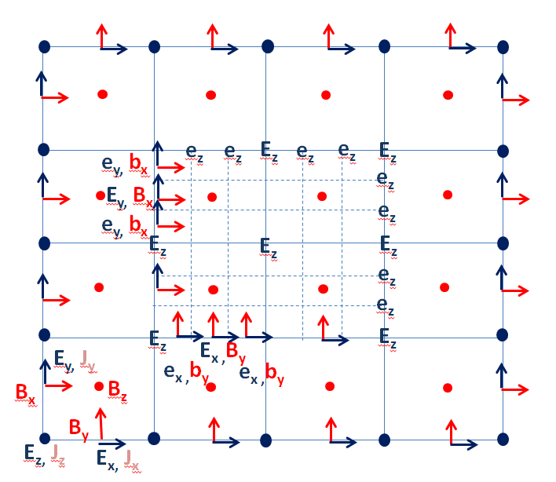
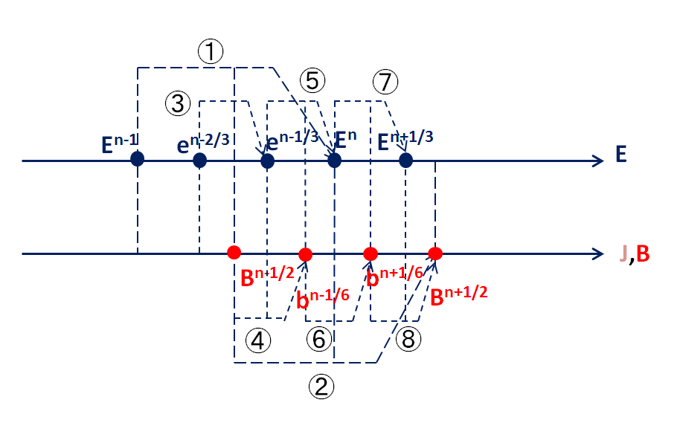
サブグリッド法の実装
Yeeセル上にて、粗いグリッドから細かいグリッドへ値を境界条件として与える
図8. 電磁場の時間配置
図7. メイングリッドとサブグリッドの境界面での情報の受け渡し, ${\left(Δx_{LG}\right)}/{\left(Δx_{MG}\right)}=1/3$
Notes:
メイングリッドとサブグリッドの間では、図のようにYeeセル上にて粗いグリッド側から細かいグリッドへ値を境界条件として与えてやります。
このとき、メイングリッド側で、時空間の座標で値の存在しない場所について評価する必要が出てきますが、これは今回は線形補間しています。

Slide 12
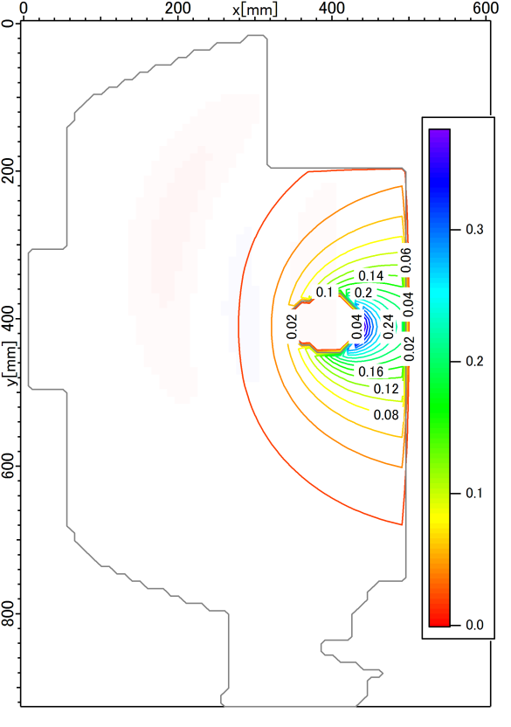
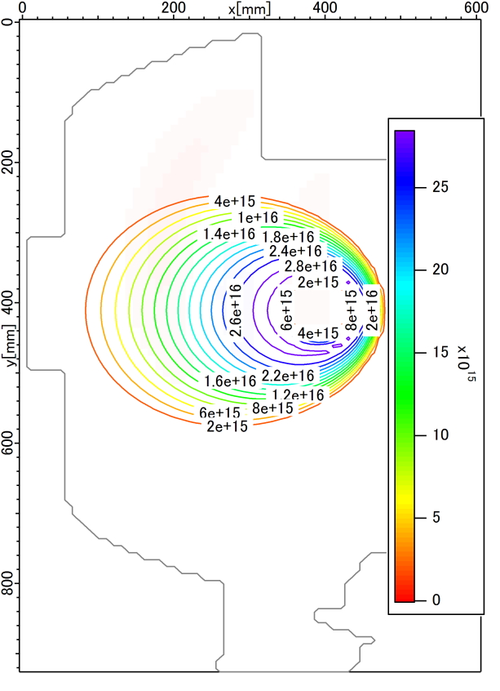
2次元問題(Mini-RT)
ポロイダルコイルによる双極子磁場
プラズマ密度は磁気面関数$Ψ$の関数として与える
図11. Mini-RT 平衡磁場強度
図12. Mini-RT 電子密度分布
Notes:
以上のような状況設定を踏まえて、Mini-RTのプラズマ中における電磁場伝搬の数値計算を行いました。閉じ込め磁場の配位としてはポロイダルコイルによる双極子磁場を考えています
トロイダル方向への対称性があるので、2次元問題として考えることができるとして、実際の実験パラメータに近いような磁場配位と電子密度分布を想定しました。
プラズマの密度に関しては、磁気面関数に対する何らかの関数であると仮定して、実験結果にフィッティングして求めています。

Slide 13
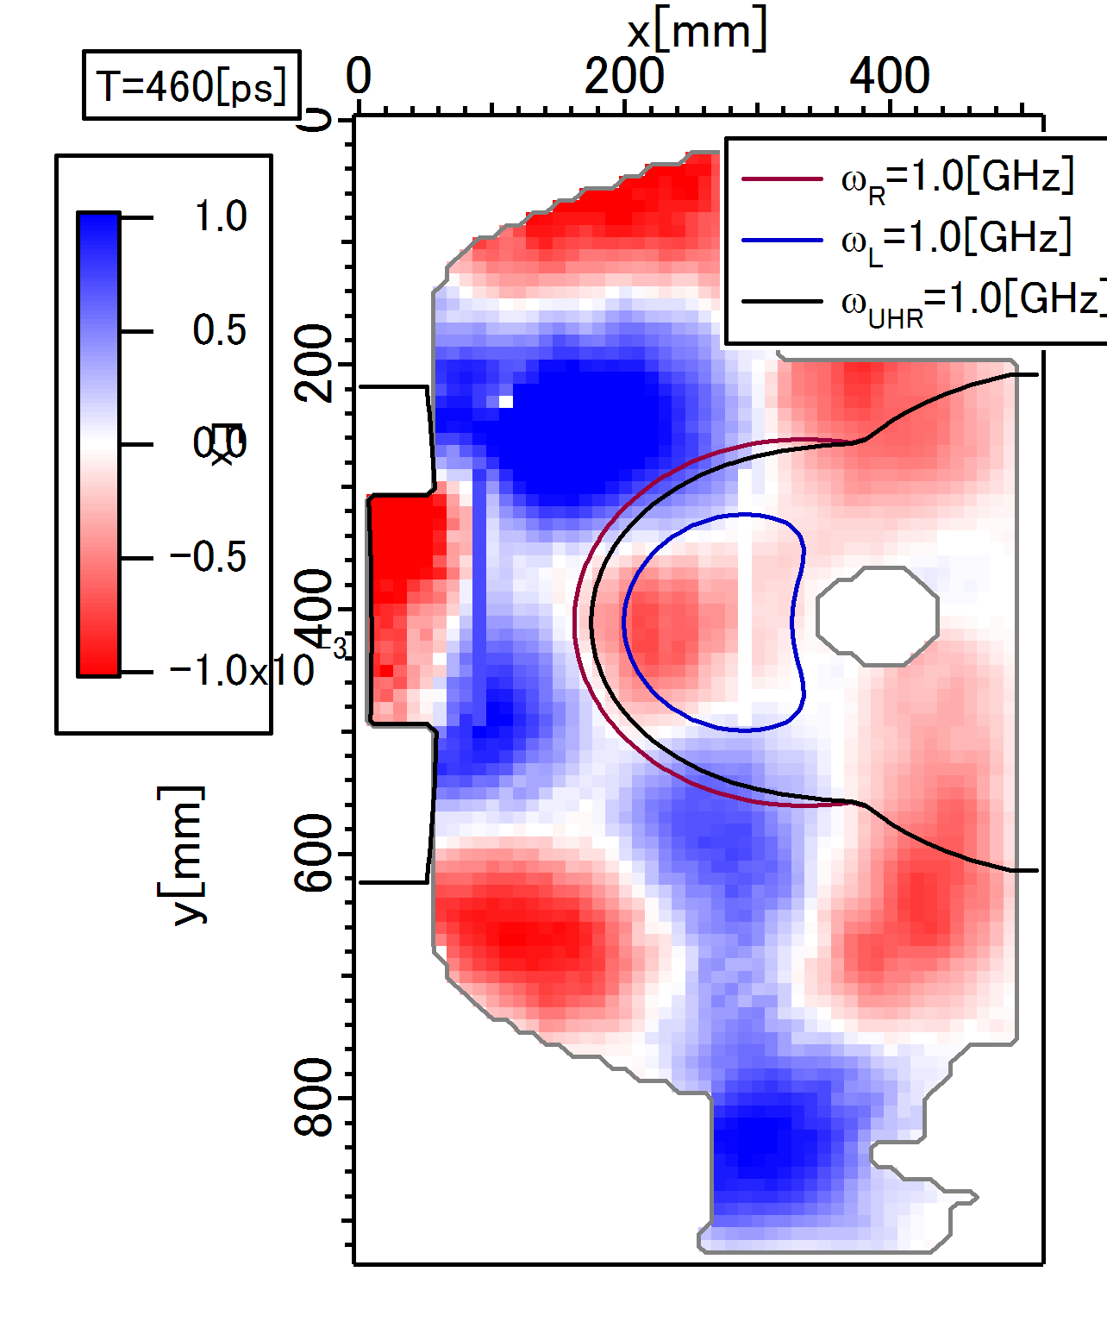
2次元問題(Mini-RT)
励振周波数1[GHz]のX波の垂直入射
図13. Ez分布、,t=2[ns]
図14. E_{z}入射、t=4.6[ns]
Notes:
弱磁場・低密度側からのSlow-X波の垂直入射を模した数値計算の結果がこのような図になります。ポロイダルコイルの赤道面上外側にアンテナがあって、画面を貫く
トロイダル方向に電流源が正弦波で励振されているような状況です。図中描かれている3つの線が、それぞれRカットオフ層、UHR層、Lカットオフ層を表しています。
今回の計算では、波のエネルギーのプラズマへの吸収や電流に対して衝突効果によるダンピングを入れていないので、パルス状に入射した波が定在波のようにたっていること

Slide 14
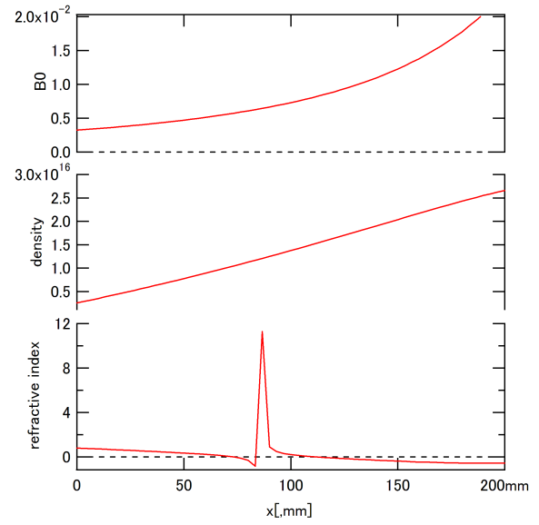
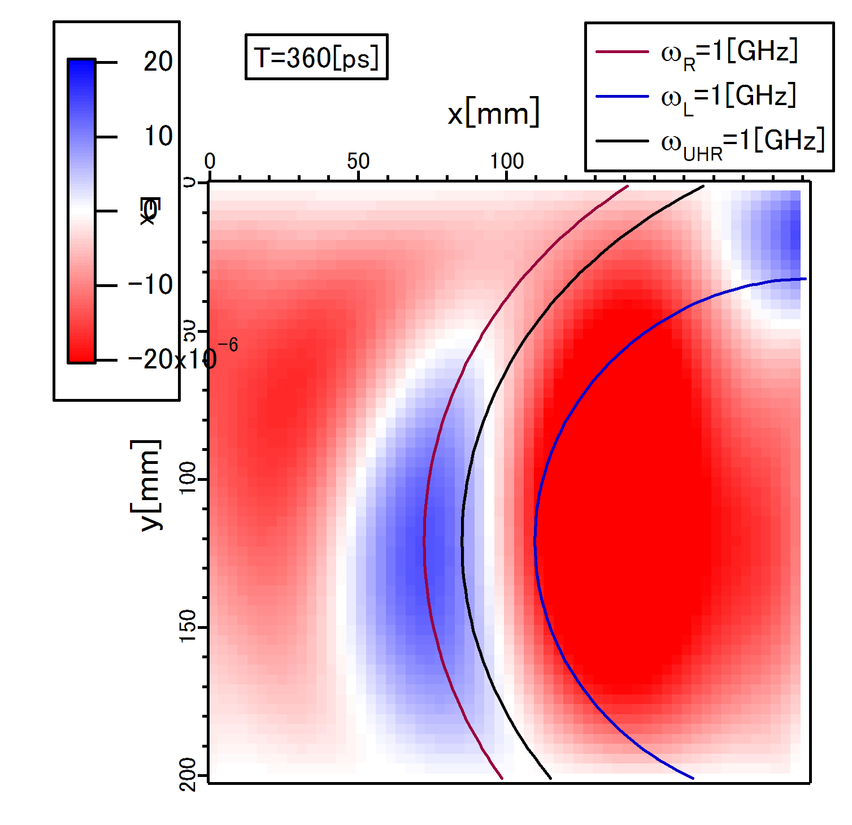
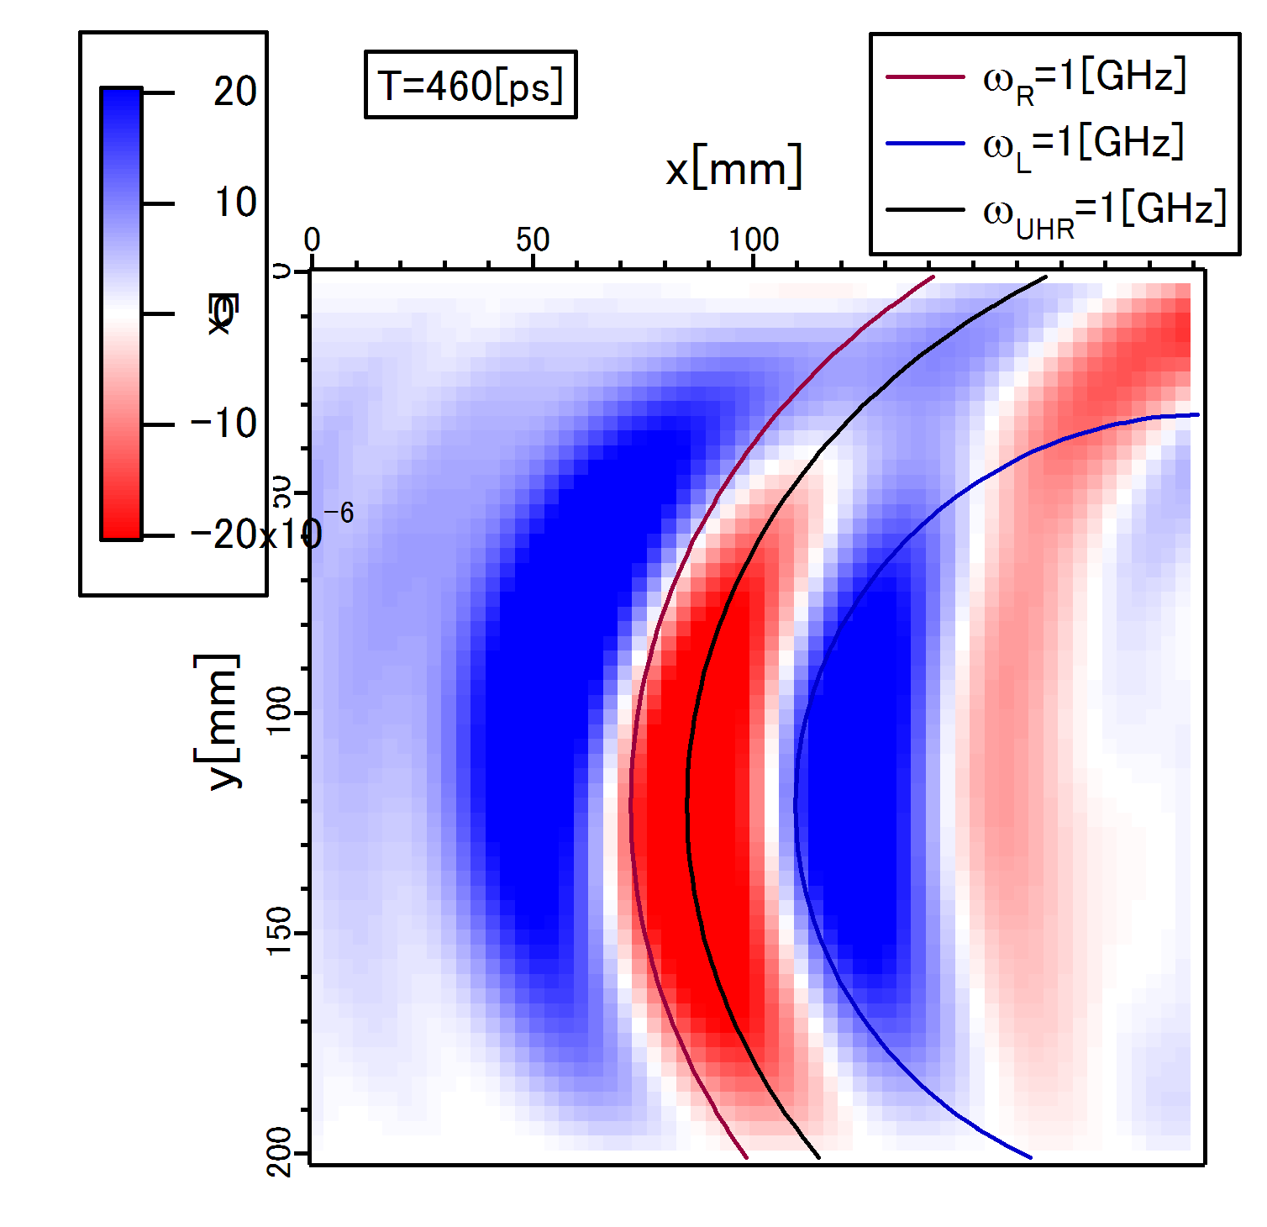
2次元問題（Mini-RT,サブグリッド)
200[mm]四方の矩形領域において$\frac{Δx_{LG}}{Δx_{MG}}=\frac{1}{3}$とし、$E_{x}$成分のプロット
図15. y=200[mm]における 磁場強度、電子密度、屈折率の x方向分布
図16. サブグリッド内E_{x}分布 t=3.6[ns]
図17. t=4.6[ns]
Notes:
先ほどの図で、200mm四方の矩形領域を切り出してサブグリッドとし、その領域内で$k∥E$となる電場成分をプロットしたものがこのような図になります。
先ほどの1次元問題より密度勾配が急峻で、遮断領域を超えてUHR層の背後にすぐLカットオフが来ているのでそこでX波が反射されてUHR層に送り込まれる
これらの図から、UHR層にそって短波長成分が成長する様子がが再現されている様子がうかがえます。この近辺でたっている短波長は波長が50mm程度で、
メイングリッドでは空間セル5つ分ていどしかないため、サブグリッド法によって空間メッシュを細かくきることで波動をより正確にできたのではないかと考えられます。

Slide 15
まとめ
プラズマを媒質としてFDTD法に組み込むスキームの妥当性を検証した(反磁性電流J)
サブグリッド法の適用性について検討した
EBWへのモード変換を扱うには熱いプラズマモデルの定式化によるFDTD法への実装が必要
Notes:
反磁性電流Jを電場、磁場と連立してFDTD法に組み込む方法の妥当性について検証し、Mini-RTプラズマ中での電磁場伝搬の解析に適用できるかを検討しました。
また、サブグリッド法についても実装し、その適用性を検証しました。このような手法は今後の解析のためにも役立てられるだろうと考えられます。
今回の研究では冷たいプラズマモデルを扱ったためEBWの励起そのものまでは見ていないのですが、これに関してはモード変換後の伝搬や吸収を評価する際に熱いプラズマモデルによる
定式化でFDTD法への実装が必要になってくるので、それは将来的な課題としてあげられます。

